Slide 1
Социально-демографические процессы среди коренных малочисленных народов российской Арктики:
проблемы и решения
Магомедов А.К.
Доктор политических наук, профессор кафедры теории регионоведения Московского государственного лингвистического университета

Slide 2
Вопросы лекции
1
Проблемы КМНС в зеркале глобальных и международных
публичных дискуссий: русофобские ракурсы
2
«Ямальский парадокс» как опровержение мифа о
«трагедии российского Севера».
3
Мир газа и мир ненцев: старые и новые грани взаимодействия
4
Образовательная альтернатива для КМНС как
вариант системного решения социально-гуманитарных
проблем в российской Арктике

Slide 3
3
1.Россия и Арктический Совет в контексте аборигенной проблемы
В 2021-2023гг. Россия будет председателем Арктического Совета
(влиятельная межправительственная организация)
Состав:
Канада, Дания, Финляндия, Исландия, Норвегия, Россия, Швеция и США
Права, положение, проблемы сохранения и развития языков и культуры коренных малочисленных народов Севера, Сибири и Дальнего Востока;
Экологическая обстановка и состояние среды обитания полярных аборигенов

Slide 4
4
Политизация темы коренных малочисленных народов российского Севера
Тема обладает большой публично-политической притягательностью
Так, в июне 2020 г. документальный фильм итало-французского режиссера Серджио Гиззарди с говорящим названием «Ненцы против газа» (“NenetsVsGaz”) получил высшую награду на 30-м фестивале документальных фильмов во французском городе Ля Рошель в номинации «За социальный и гуманитарный вклад».
Вердикт жюри был предельно политизированным:
«Картина представлена как «проект, выражающий взгляд на современную Россию и на сопротивление коренных сибирских ненцев против энергетического лобби, которое хочет захватить их богатые газом земли» (Источник: http://lucidrealities.studio/index.php/2019/07/01/realscreen-the water-lily-obsession-nenets-vs-gas-take-sunny-side-19-awards/)

Slide 5

5
Презентация документального фильма
«Ненцы против газа»: демонстрация русофобского ракурса

Slide 6
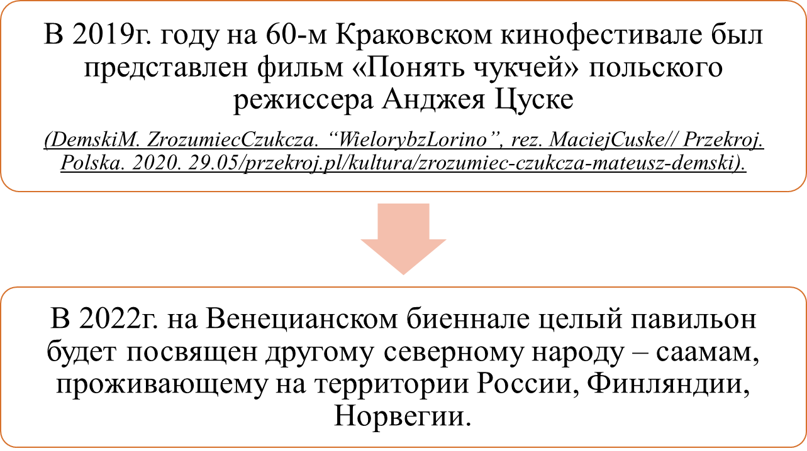
6
Проблемы КМНС в зеркале новых международных форумов: свежие антироссийские трактовки.
Все фильмы и акции выполнены в весьма алармистских красках. Российский Север рисуется как зона беспросветного пессимизма и тягостного реализма, где у коренных народов отбирают землю, а их самих лишают традиций и культуры.
Так ли это на самом деле? Неужели гуманитарная ситуация в Арктике столь драматична и непроходима?

Slide 7
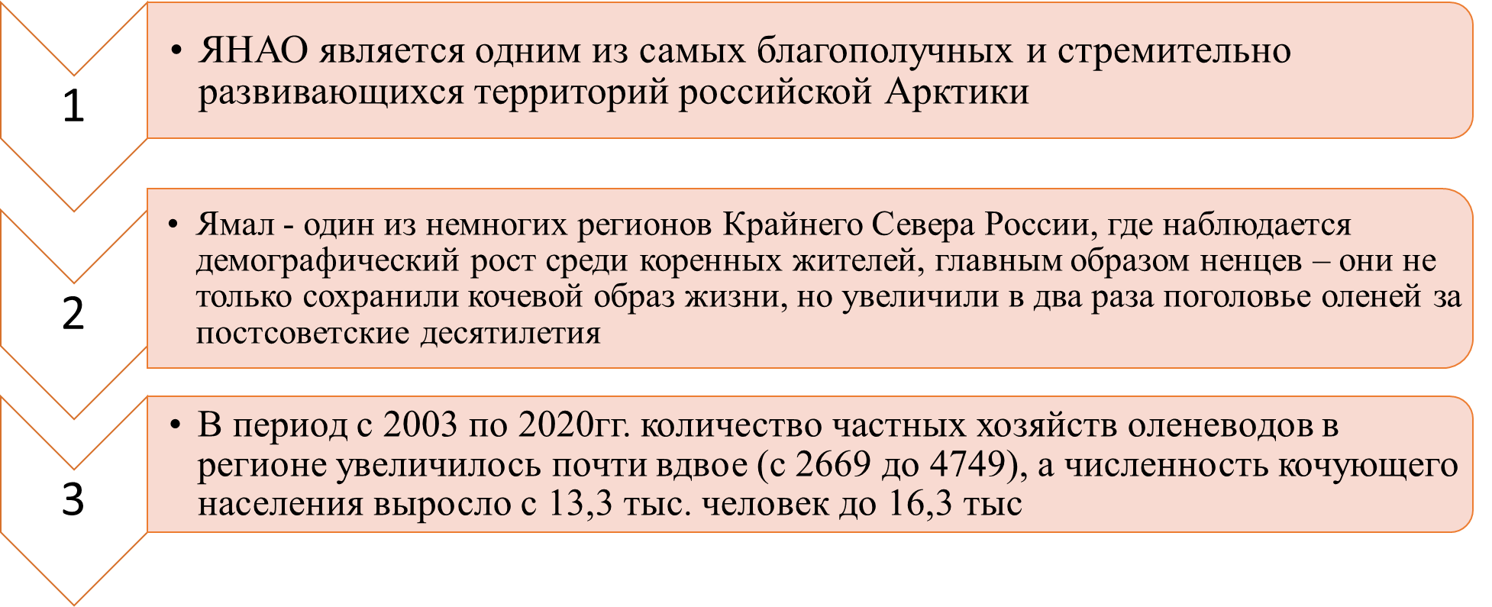
7
«Ямальский парадокс» как опровержение мифа о «трагедии российского Севера»

Slide 8
8
Рост численности кочующего населения и количество частных оленеводческих хозяйств ЯНАО
Годы | Численность кочующего населения | Количество частных хозяйств оленеводов
01.01.2003г. | 13,3 тыс. человек | 2669
01.01.2008г | 14,4 тыс. человек | 3008
01.01.2011г | 14,8 тыс. человек | 3166
01.01.2020г | 16,3 тыс. человек | 4749

Slide 9
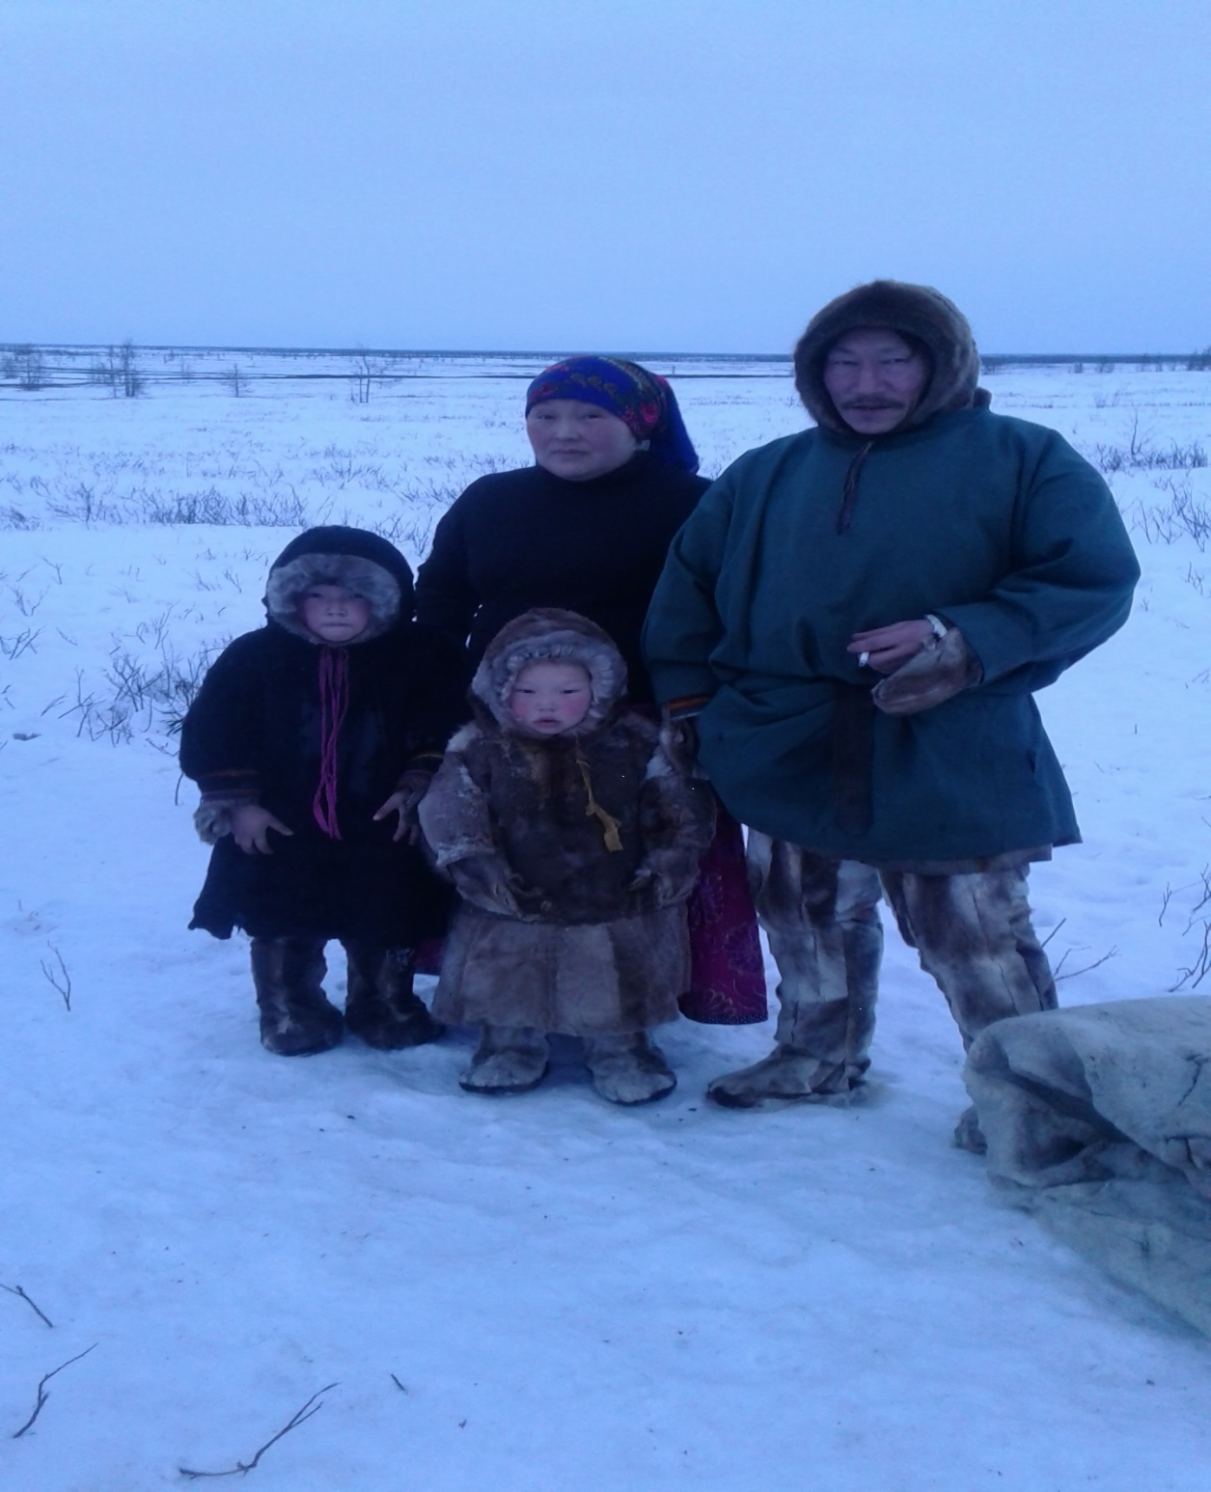
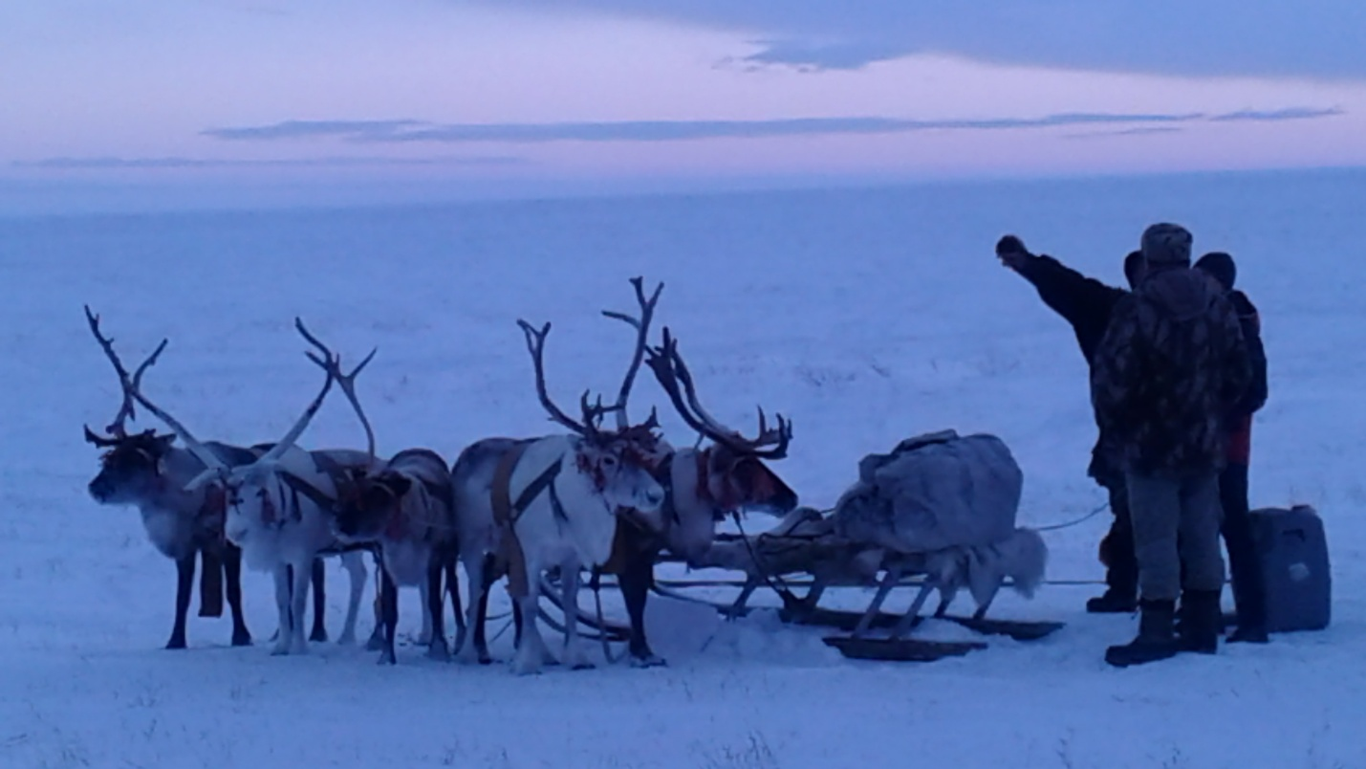
9
Кочевники – ненцы в тундре Северного Урала ЯНАО
Семья ненецких оленеводов-кочевников в ямальской тундре

Slide 10
10
Мир российского газа и мир коренных народов российского Севера
Территория его проживания – от тундр Нарьян-Мара до Таймыра.
Вдоль этих земель проходит Северный морской путь, здесь выход к богатейшим месторождениям углеводородов.
Три полуострова: Ямал, Гыдан и Таймыр, а также шельф Карского моря являются ареалом развития нового и перспективного индустриально-экономического района страны.
Ненцы - самый многочисленный из коренных народов российского Севера.
В последние годы территория округа сильно изменилась за счет промышленно-транспортной инфраструктуры. По сути дела, округ, пережив невероятно стремительную трансформацию, стал новой нефтегазовой провинцией России.
ЯНАО – молодой ареал промышленно-сырьевого освоения с таким многообещающим сектором экономики, как газодобыча и производство сжиженного природного газа (СПГ).

Slide 11
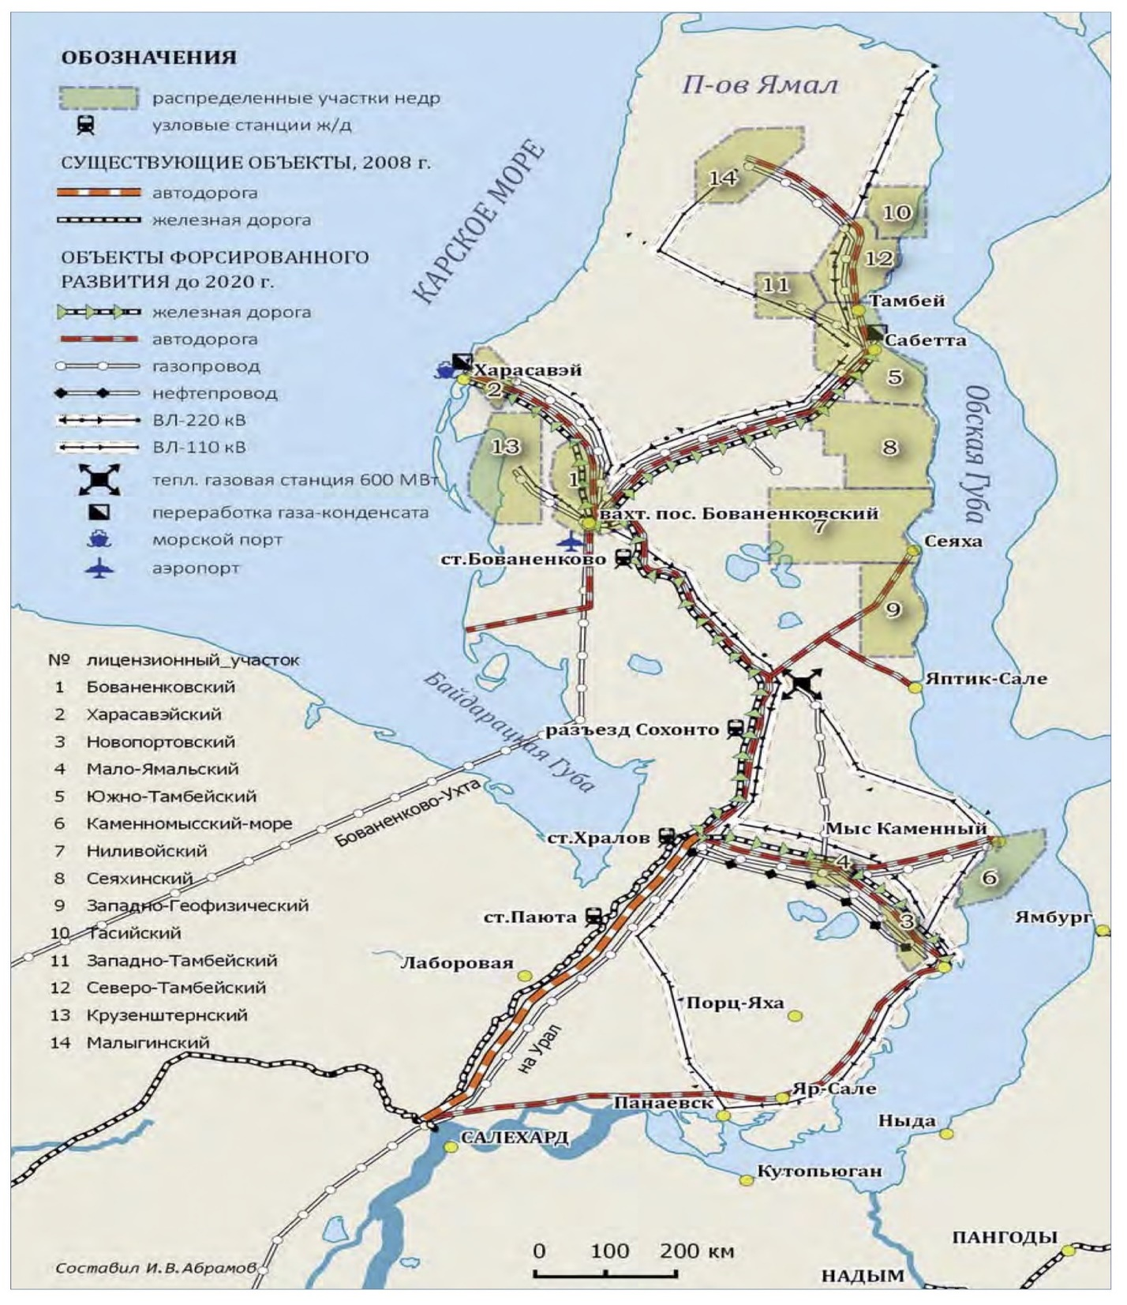
11

Slide 12
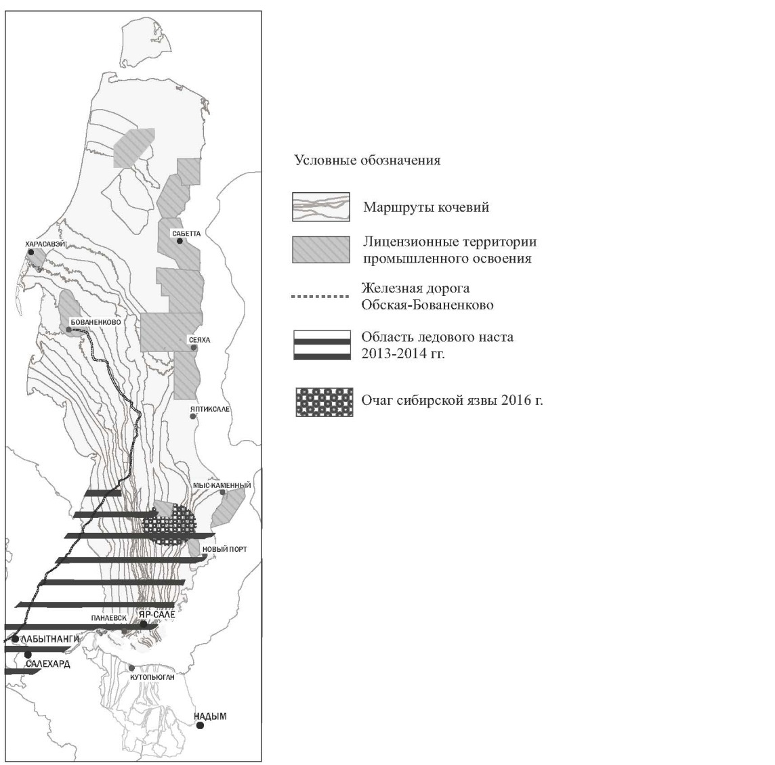
12

Slide 13
13
Пути решения проблемы
Казалось бы, все просто: необходимо уменьшить приток населения в тундру, которая страдает от промышленного и антропогенного воздействия, а также климатических перепадов. Однако планы окружных властей по сокращению поголовья оленей всякий раз вызывали резкое противодействие со стороны аборигенов. Все понимают: ненец оленей не отдаст, так как это его хлеб. Как говорят на Ямале, для кочевников олень – это «банковская карточка».
Обозначенные проблемы осознаются российскими властями. В частности, остро и в публичном режиме проходило обсуждение актуальных вопросов жизнедеятельности КМНС на заседаниях Совета при Президенте РФ по межнациональным отношениям в 2018г. (Ханты-Мансийск) и в 2019г. (Нальчик). Во время последнего заседания Президент России Владимир Путин дал поручения решить такую назревшую проблему, как необходимость целевого обучения представителей коренной молодежи в российских вузах.

Slide 14
Итог лекции:
14
1.Думается, у этой проблемы нет локального решения в рамках привычных координат «олени - тундра – сокращение поголовья» и т. д. Реальное решение заключается в сфере образовательной системы государства, которая поможет преодолеть нынешнюю кризисную ситуацию.
2. Образовательная парадигма для КМНС можно рассматривать как вариант системного решения социально-гуманитарных проблем в российской Арктике
3. Через образование лежит путь к технологиям, современным компетенциям и включению в экономическую жизнь вне тундры и поселков. Сфера образовательной политики может привести КМНС к позитивной трансформации.
4. Оптимальный сценарий будущего КМНС связан с целенаправленной образовательной стратегией. Эта стратегия нацелена на то, что молодежь КМНС и ДВ заканчивает образовательные учреждения, проходит через образовательный процесс социализацию и успешно встраивается в современный мир.

